Slide 2
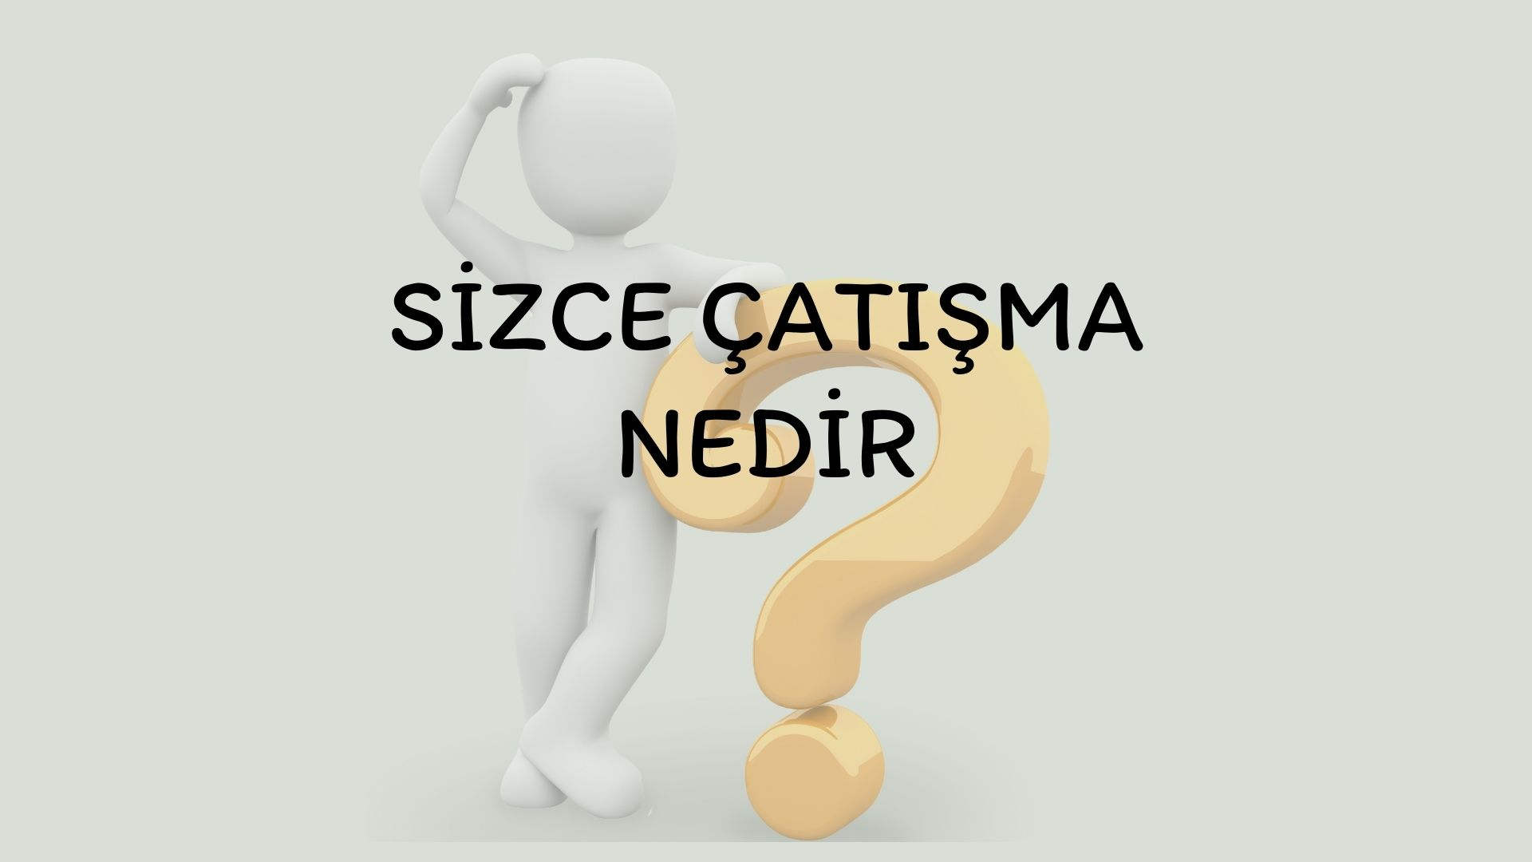
Notes:
Soru sorularak cevaplar alınır ve geribildirim verilir.

Slide 6
Notes:
Tüm anlaşmazlık ve tartışmalar her zaman kötü değildir. Aslında sağlıklı bir biçimde ele alınırlarsa gelişmemize, farklı düşünme biçimi kazanmamıza ve işbirliğine yol açarlar.
Bu aynı zamanda çatışmanın tanımlarından birisidir.
Pek çok kişi böyle düşünür ama öfkenin kontrolü mümkündür ve öğrenilebilen bir beceridir.
Karşımızdakini aktif bir biçimde dinlediğimiz ve öfkemize hakim olduğumuz sürece her zaman için tartışmalardan öğreneceğimiz yeni şeyler vardır. Aynı şekilde karşımızdaki kişiler de bizden öğrenebilirler
Gençlerin bir bölümü böyle düşünse de anlaşmazlığın çok doğal olduğunu kabul edip, bunu fiziksel kavgaya dönüştürmemek en iyisidir. O yüzden çatışma çözme becerilerini kullanarak kavgadan kaçınmak korkaklık ya da zayıflık değil, aksine sağduyulu ve akıllıca bir davranıştır.
Yakın arkadaşların da ihtiyaçları, fikirleri ve değerleri zaman zaman çatışabilir. Önemli olan bu çatışmaları etkin bir biçimde çözebilmektir

Slide 7
Notes:
Kaçma ve Kavga tepkisinde her iki tarafta kaybeden olur ya da sadece tek bir kazanan vardır. Her iki tarafında kaybettiği ya da sadece bir tarafın kazandığı çatışma durumlarında ilişkiler bozulur ve çatışma aslında sağlıklı bir şekilde çözülmemiştir. Ya kimsenin dediği olmamıştır yada sadece bir tarafın istediği olmuştur.
Çatışmalarda her iki tarafında kazandığı, kaybedenin olmadığı Kazan-Kazan durumu ise sağlıklı ilişkilerin gelişmesinde önemli rol oynar. Kazan-Kazan durumunda çözüm vardır, anlayış ve saygıya dayalıdır. Ve çözüm her iki tarafında yararınadır. Kazan-Kazan durumunda kaybeden yoktur.

Slide 8
Notes:
Çatışma çözme yöntemleri duruma göre değişebilir. Ev ortamında farklı , okul ortamında farklı bir çatışma çözme yöntemi kullanıyor olabilirsiniz. Önemli olan sağlıklı bir şekilde çatışmayı çözebilmektir.

Slide 9
Notes:
BU KİŞİLER İÇİN ÖNEMLİ OLAN İLİŞKİSİ, KENDİ AMACI ÖNEMLİ DEĞİL.
BU AYICIK YÖNTEMİNİ KULLANAN İNSANIN TEK AMACI KARŞIDAKİ İNSANIN SEVGİSİNİ,İLGİSİNİ KAYBETMEMEKTİR.
DURUMA GÖRE BUNU KULLABİLİRSİNİZ.

Slide 10
Notes:
BU TARZ KİŞİLER NE AMACINI NE İLİŞKİSİNİ ÖNEMSER. ÇATIŞMADAN KAÇINMAK. FARKLI BİR ZAMAN DİLİMİNDE TEKRAR SİZİ ZORLAYACAKTIR. BU KİŞİLER İKİ TARAFINDA ÇIAKRLARINI ÖNEMSEMEZ. BİR ZAMAN SORUNUNUZ VARSA. DÜŞÜNMEYE İHTİYAÇ DUYUYORSANIZ KISA SÜRELİ BUNU KULLANABİLİRSİNİZ.

Slide 11
Notes:
BU İNSANLARIN TEK AMAÇLARI KENDİ ÇIKARLARINI, AMAÇLARINI KORUMAKTIR. BU TARZ KİŞİLERLE ÇATIŞMAYI ÇÖZMEK ÇOK ZORDUR. ZİHNİNDE KAZAN KAYBET YÖNTEMİ VARDIR. BU TARZ KİŞİLERİN TEK AMACI KAZANMAKTIR. KAYBETTİKLERİNDE KENDİLERİNİ BAŞARISIZ HİSSEDERLER.ÇATIŞMA ÇÖZME BECERİLERİNDE ÇOK BAŞARILI BİR YÖNTEM DEĞİL. İLİŞKİLERE ZARAR VEREBİLECEK BİR YÖNTEMDİR.

Slide 12
Notes:
BU KİŞİLERİN AMACI DAHA ÇOK UZLAŞMAKTIR. KARŞI TARAFINDA KENDİSİNE UYMASINA BEKLERLER. KARŞINIZDAKİ KİŞİYLE EŞİT STATÜDEYSENİZ. KARMAŞIK BİR DURUM VAR VE GEÇİCİ BİR ÇÖZÜM ARIYORSANIZ, TİLKİ YÖNTEMİNİ KULLANABİLİRSİNİZ.

Slide 13
Notes:
EN ETKİLİ YÖNTEMDİR. İLİŞKİ DE ÖNEMLİ, AMAÇLARIMIZ DA ÖNEMLİDİR.HERKES NE HİSSETTİĞİNİ İFADE ETMELİ. HER ORTAMDA KULLANILABİLİR BİR YÖNTEMDİR.

Slide 15
Notes:
Birkaç öğrenciden cevap alınır. Ve geribildirim verilerek. Ve çatışma çözmede zorlandıklarını düşündüklerinde rehberlik servisinden destek alabilecekleri bilgisi verilerek sunum bitirilir.

